Slide 1
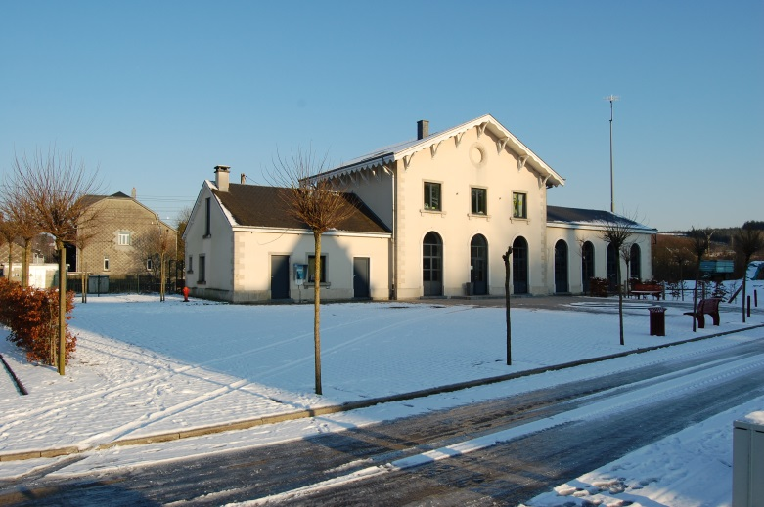
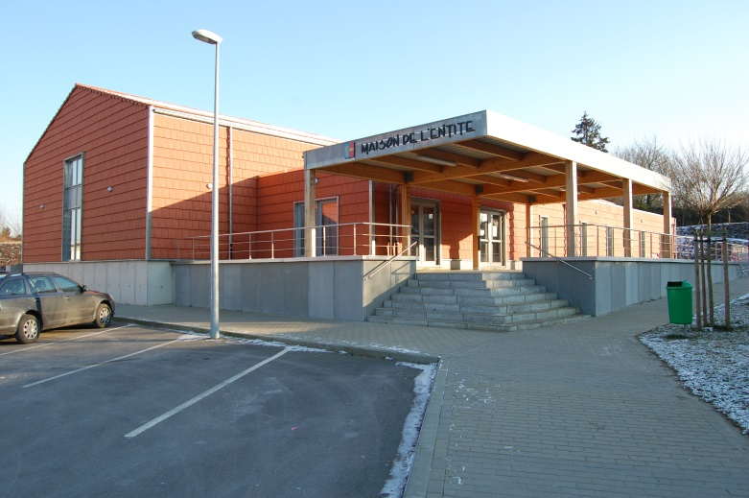
Maisons de village en Région wallonne :
analyse de cas
Etude menée par la Cellule CAPRU (Gembloux Agro Bio Tech)
Unité d’Economie et Développement rural
Cécile Brulard
Mellier
Jauche

Slide 2
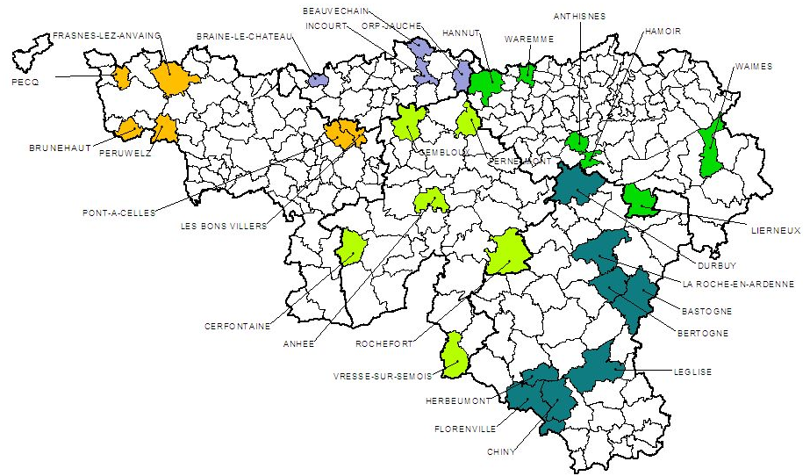
Objectifs et méthodologie
Objectif global : Evaluation de maisons de village pour une optimisation de l’existant et des futurs projets
30 maisons de village
Réhabilitation (23) et nouvelle construction (7)
Âge < 2 ans à âge > 15 ans
Enquêtes de terrain (2012) - acteurs interrogés :
acteurs communaux (initiateurs de projet)
gestionnaires principaux de la maison
utilisateurs (associations, particuliers)
Villageois

Slide 3
Méthodologie
Aspects traités:
Mise en place d’une maison de village
Aménagements et équipement
Gestion
Utilisation
Retombées locales et notoriété
Facteurs de réussite >>> GUIDE
(questions à se poser, dangers constatés >< facteurs de réussite)

Slide 4
Gestion : distribution des responsabilités

Slide 5
Gestion : 3 modes de gestion
3 modes de gestion :
Exclusivement la commune
Exclusivement par une groupe indépendant
Partenariat entre la commune et un groupe
40% des cas : convention
79% des cas : convention
Composition comité gestion
Répartition des responsabilités
Activités autorisées
ETL

Slide 6
Gestion : quelques éléments en vrac
Loyer :
Toutes les MV sont occupées moyennant une location (1 exception)
70% des MV adaptent leur prix
Particulier >< associatif
Résident au sein de la commune voire au village
Superficie occupée
Saison (frais de fonctionnement)
Gratuité pour les associations : 1MV/3 (participation au frais d’occupation)

Slide 7
Gestion : quelques éléments en vrac
Promotion
La MV fait parler d’elle essentiellement par le bouche-à-oreille
« Il n’est pas nécessaire de promouvoir intentionnellement la maison »
47% des communes et 75% des gestionnaires
Information à propos des activités proposées et non des disponibilités de la maison
Bulletin communal et site internet de la commune
Mais aussi : toutes-boîtes et valves

Slide 8
Utilisation : qui sont les utilisateurs ?
Les utilisateurs :
97% des maisons : associations (club des jeunes, ateliers créatifs, seniors)
90% des maisons : utilisateurs privés (particuliers et sociétés privées)
50% des maisons : la Commune (réunion conseil, conférence, plaine enfants, soupers)
47% des maisons : Fédération Wallonie Bruxelles (ONE, ADEPS, Centre culturel, bibliothèque, service jeunesse/ATL, CPMS)
43% des maisons : l’école du village (cours de gym, fête scolaire, garderie, cantine journalière, repas annuel)
13% des maisons : services publics (ALE, EPN et ateliers organisés par le CPAS)

Slide 9
Utilisation : diversité et taux d’occupation
Activités diversifiées
A l’exception de deux maisons de village (l’une appelée « l’école de musique » et l’autre « la crèche »), toutes les maisons de village sondées hébergent plusieurs types d’activités.
Plus de 2/3 des maisons proposent au moins 6 types d’activités
La diversité des activités n’est pas liée à la taille de la maison, ni à son âge
Utilisation : taux d’occupation
La plupart des maisons (52%) est en moyenne occupée au moins 4 jours par semaine (taux d’occupation supérieur à 57%)
Inoccupation : seulement 2 maisons
Construction//réhabilitation

Slide 10
Retombées locales : retombées positives
Opinion des initiateurs et gestionnaires :
Promotion de la région et de ses spécificités
Accueil d’artistes locaux, artisans du terroir
Marche ADEPS, ballades gourmandes
Fêtes de village
Manifestations folkloriques
Valorisation du patrimoine bâti
« La maison permet-elle de valoriser le patrimoine, les cultures et/ou les spécificités locales ? »

Slide 11
Retombées locales : retombées positives
Opinion des utilisateurs :

Slide 12
Retombées locales : création de nouvelles activités
2 maisons sur 3 : parfois une, parfois plusieurs activités
Essentiellement lorsque gestion dynamique >< tenue calendrier d’occupation
Gestion partenariale : 100 % des maisons
Gestion par un comité de gestion autonome à la commune : 79% des maisons
Gestion par la commune : 50% des maisons
Souffle de vie à certaines associations en manque d’un lieu de regroupement

Slide 13
Retombées locales : nuisances pour les riverains
10/30 des maisons : nuisances
Nuisances sonores (musique, bavardage tardif, querelle, …)
Stationnement des véhicules
Affluence des véhicules et insécurité
Fréquence : +/- 2x par an
… 95% des villageois ne subissent pas de nuisances
Distribution des villageois à la question suivante : « Globalement, quelle est votre satisfaction envers la maison ? »

Slide 14
Efficacité de l’outil
Opinion des initiateurs et gestionnaires :
« Pensez-vous que la maison soit un outil de développent rural efficace ? »
Visibilité
Maison de village ≠ salle de fête
Eviter les doublons
Maison de village ou maison de l’entité ?

Slide 15
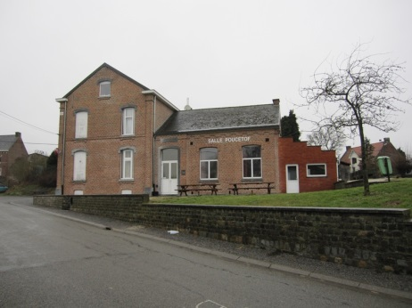
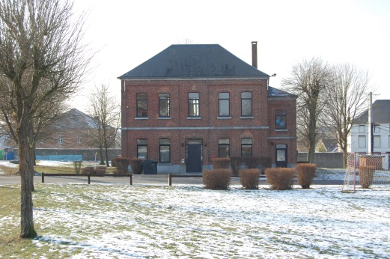
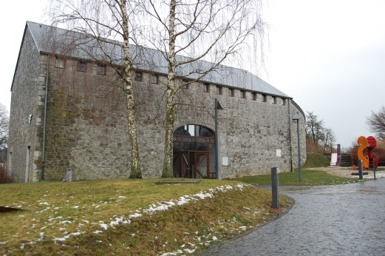
Plus d’infos :
Site CAPRU
http://www.gembloux.ulg.ac.be/eg/capru/
Rapport complet téléchargeable (onglet étude)
Contact : Brulard Cécile (081/62 23 70)

